Slide 1
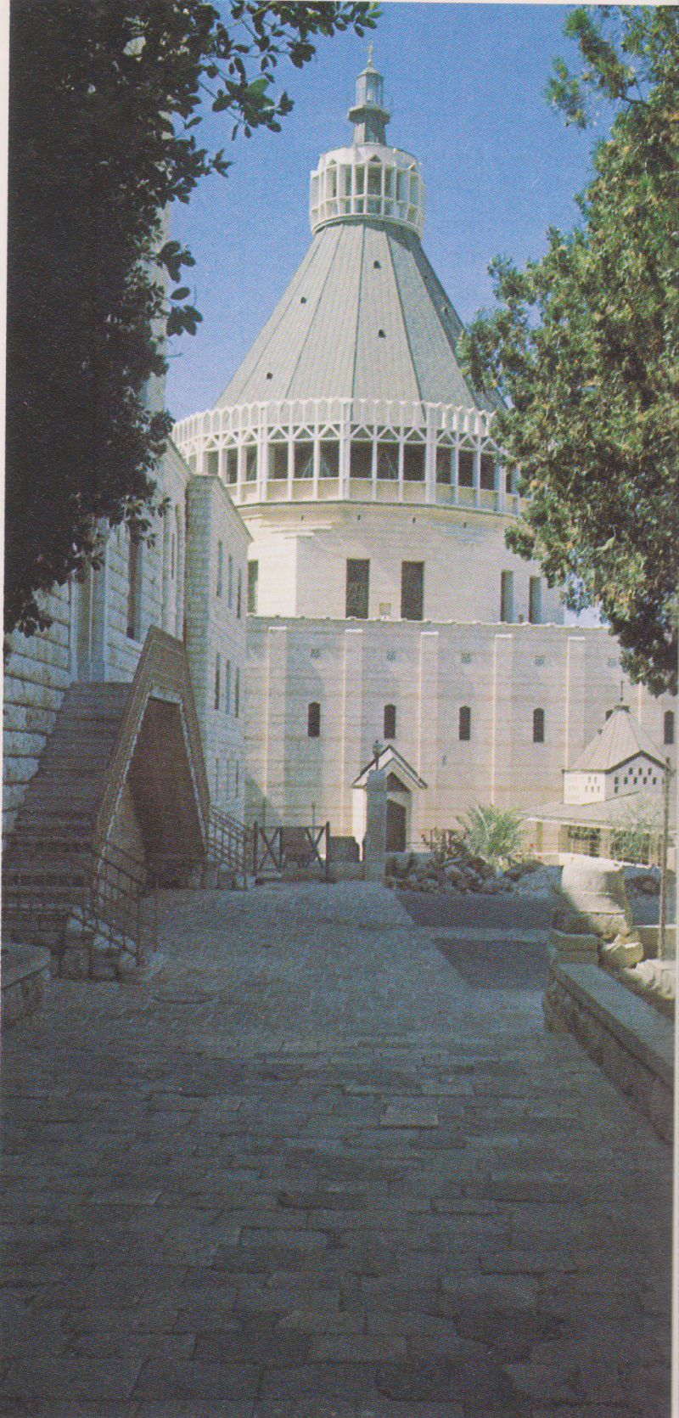
Nazaret

Slide 2
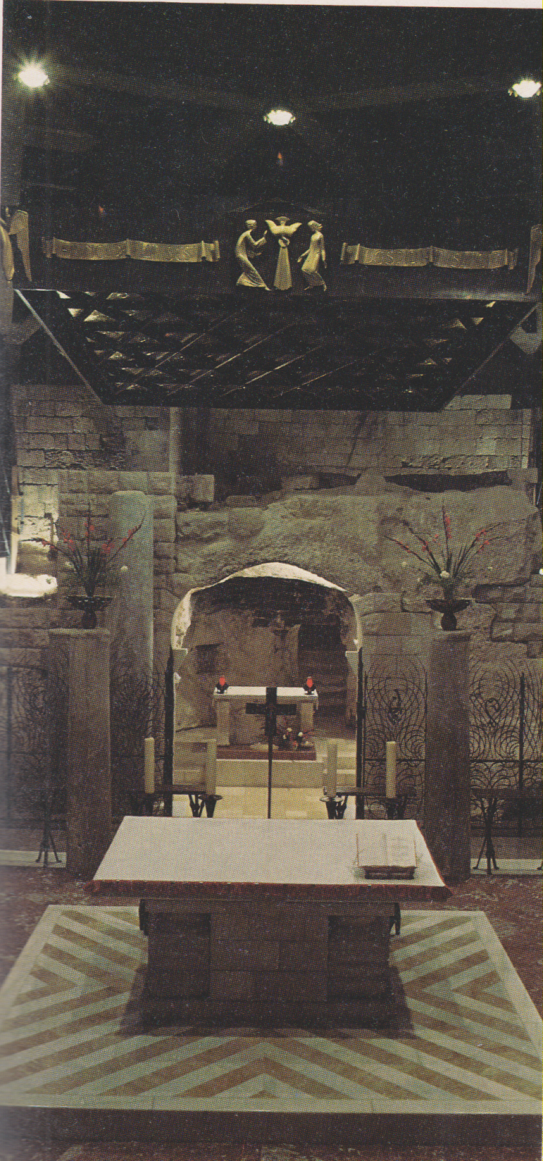
Nazaret, grotta della Annunciazione

